Slide 1
FORMATION
MAINTENANCE DES PERIMETRES IRRIGUÈS
LA MAINTENANCE
ETUDE D’UN CAS PRATIQUE ET REEL
CAS PRATIQUE DE LA MAINTENANCE DES POLDERS DE PREY NUP.

Slide 2
FORMATION
MAINTENANCE DES PERIMETRES IRRIGUÈS
LA MAINTENANCE
Présentation des infrastructures :
Nous prendrons comme exemple pratique le cas de la maintenance des 6 polders de Prey Nup à Sihanoukville.
Les digues et les ouvrages de protection contre les eaux saumâtres sont construits sur un sol (de mangrove) composé d’argile compressible fortement aqueuse jusqu’à 60% d’eau et sur une épaisseur allant jusqu’à 26 m au polder 2.
Pour la construction de ces digues, ont été utilisées les terres prises in situ, car il était fort hasardeux de mettre des engins sur le ce sol très mou. Le chargement des digues a été réalisé par des excavateurs montés sur chalands.
La portance du sous-sol est très faible et la limite de cisaillement n’autorise qu’une différence de niveau entre sommet de digue et cote du terrain au droit de cette digue (plafond du canal) de 2,20 m.
Les engins lourds sont proscrits sur les digues. Seuls sont autorisés les niveleuses légères, les bull D2 ou D3, les rouleaux de 5 tonnes, les camions de 2 m3. Les excavateurs si nécessaires doivent être montées sur chalands.
Les pieds de digues sont protégés par un fascinage de bois de smac sur 56 km de longueur.
Les canaux s’ensablent sur la partie la plus proche de la RN4 et sur une longueur d’environ 500 m du pied de la montagne de Veal Rinh. Par contre du fait les terres très organiques la végétation est exubérante et encombre très vite le passage dur les digues.
Les digues se tassent d’environ 5 cm par année, du fait du phénomène de consolidation du sous-sol, quand aux ouvrages ce phénomène est moindre est a été estimé à entre 0 et 2 cm par an. Ceux-ci sont posés sur une fondation flottante allant jusqu’à 1 600 pieux de smac de 20 cm de diamètre et 5 m de longueur.
Pour permettre le passage des pirogues du côté polder au côté mer et inversement, ont été mis en place des échelles à pirogues. Elles sont elles mêmes posées sur pieux.

Slide 3
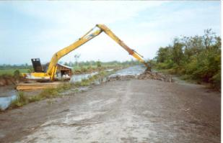
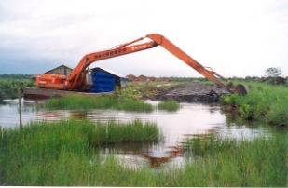
FORMATION
MAINTENANCE DES PERIMETRES IRRIGUÈS
LA MAINTENANCE
Chargement des digues
Géologie
Les nombreuses formations d’argiles molles de l’Asie du sud-est ont fait l’objet d’études très complètes. On pourra se référer à Cox (1972) pour une étude détaillée des conditions géologiques de formation de ces dépôts, qui sont essentiellement d’origine marine, lagunaire ou deltaïque.
De façon générale, les dépôts d’argiles molles sont d’origines marines et se sont formés depuis environ 15000 ans⁽¹⁾. Localement dans les zones de deltas des grands fleuves Chao Phraya et Mékong, les argiles marines sont recouvertes d’argiles deltaïques stratifiées⁽²⁾. Les épaisseurs de sédiments mous peuvent localement atteindre une trentaine de mètres. Les argiles de toute cette région sont connues pour leur très forte plasticité : les indices de plasticité sont fréquemment de l’ordre de 80 à 100, ce qui confère à ces argiles des propriétés très particulières (Bjerrum, 1972, 1973). Leur état normalement consolidé ou très faiblement consolidé (rapport de surconsolidation de 1 à 1,6) donne à ces sols une résistance au cisaillement faible, avec des problèmes de stabilité que cela implique pour la construction de remblais (Eide et Holmberg, 1972) ; la forte compressibilité, associée à une faible préconsolidation et à une teneur en matières organiques comprise entre 2 et 5%, provoque des tassements importants sous la plupart des ouvrages de génie civil, de même que les problèmes locaux de tassements généralisés, comme c’est le cas dans la ville de Bangkok.

Slide 4
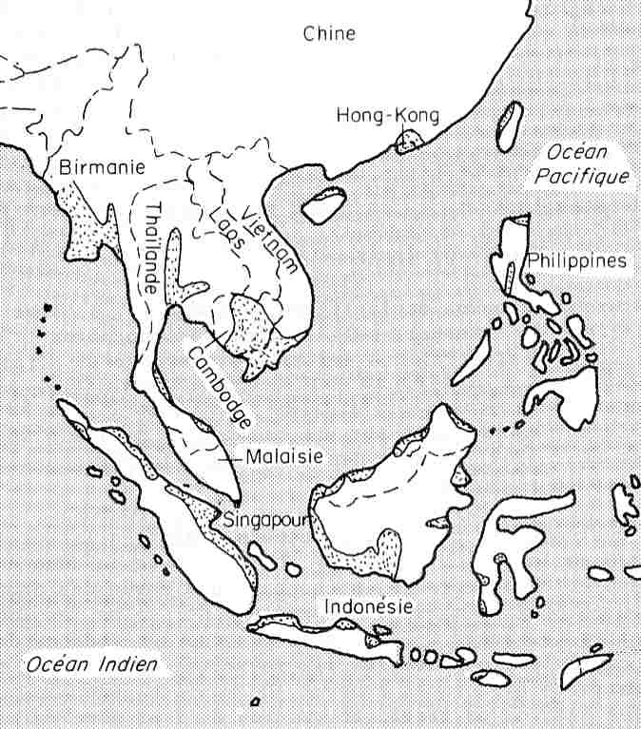
FORMATION
MAINTENANCE DES PERIMETRES IRRIGUÈS
LA MAINTENANCE
Zone des polders de Prey Nup
Dépôts d’argiles molles dans le sud-est asiatique (d’après Cox, 1972)
Cette figure ⁽¹⁾ donne une indication de la distribution géographique des dépôts d’argiles molles dans tout le
Sud-est asiatique

Slide 5
Description du projet :
La réhabilitation des 6 polders de Prey Nup a consisté principalement en la reconstruction des digues front de mer, des digues intérieures de séparation des polders et de liaison, le curage ou la création de canaux, la construction ou la réhabilitation d’ouvrages de régulation busés 1 ou 2 rangs ou dalots 2 à 4 portes, la création d’échelles à pirogues, de fascinage de pieds de digues, de bornes topographiques forées fiables, de signalisations kilométriques et bi-hectométriques, de barrières de pluies et des bornes de limitation de capacité, d’échelles à pirogues, etc.
L’ensemble des infrastructures est construit dans la mangrove, sur un sol et un sous-sol composés principalement d’argiles compressibles à fort pourcentage d’eau et très organiques. Ceci a entraîné à plusieurs reprises des ruptures de digues dues principalement au faible tenu au cisaillement de ce type de terre.
Description des travaux :
A-Polder 1 les infrastructures :
a-1 Les digues : (Entretien M.R.EM.)
Digue principale : 11 300 m
Digue O’Chamnar : 4 700 m
(Entretien C.U.P.)
Digue française : 3 820 m
a-2- Les ouvrages : (Entretien C.U.P.)
Ouvrage 1 : 4 passes sur digue O’Chamnar à pk 4+700,
Ouvrage 2 : 3 passes sur digue principale à pk 10+500,
Ouvrage 3 : 3 passes sur digue principale à pk 9+450,
Ouvrage 4 : Double buses de 1m sur digue principale à pk 7+800.
a-3- Le fascinage de pied de digues : (8 pieux de diam. 10 cm par mètre de fascines)
Digue principale : 8 300 m (Entretien M.R.E.M.)
Digue O’Chamnar : 3 000 m (Entretien M.R.E.M.)
Digue française : Pas de fascines
a-4- Les échelles à pirogues : (Entretien C.U.P.)
Echelles à pirogues : 7 unités

Slide 6
a-5- La signalisation, barrière de pluies et plots de limitation de véhicules : (Entretien C.U.P.)
Entrée digue principale
Sortie digue principale
Entrée digue O’Chamnar
Sortie digue O’Chamnar
Entrée digue française
a-6- Les bornes et points topographiques : (Entretien C.U.P.)
Digue principale : bornes kilométriques 11 unités (tête rouge)
Bornes bi-hectométriques 45 unités
Points topographiques 45 unités
Digue O’Chamnar : Bornes kilométriques 4 unités (tête jaune)
Bornes bi-hectométriques 19 unités
Points topographiques 19 unités
Digue française : Bornes kilométriques 3 unités (tête jaune)
Bornes bi-hectométriques 6 unités
Points topographiques 6 unités
a-7- Les canaux (Pied de digues et de drainage) (Entretien C.U.P.)
Canal du pied de digue principale : 11 300 m
Canal de pied de digue O’Chamnar : 4 700 m
Canal de pied de digue française : 3 820 m
a-8-Les bornes forées (Entretien C.U.P.)
Borne n° 2 Digue principale pk 10+500 Profondeur - 26 m
Borne n° 3 Digue principale pk 9+450 Profondeur - 37 m
Borne n° 4 Digue principale pk 7+800 Profondeur - 47 m
Borne n° 5 Digue principale pk 4+750 Profondeur - 40 m

Slide 7
G- Synthèse de répartition des travaux d’entretien entre M.R.E.M. et C.U.P.
N° | Tâche | C.U.P. | M.R.E.M.
1 | Digues | Intermédiaires | Principales + O’Chamnar
2 | Ouvrages | L’ensemble des ouvrages
3 | Fascinage pieds de digues | Digues intermédiaires | Principales + O’Chamnar
4 | Echelles à pirogues | L’ensemble
5 | Signalisation | L’ensemble
6 | Bornes et points topographiques | L’ensemble
7 | Canaux | Pieds de digues et drains
8 | Bornes forées | L’ensemble
Les travaux d’entretien MREM :
On a vu dans le chapitre précédent que les gros travaux d’infrastructure étaient en charge du Ministère des Ressources en Eau et de la Météorologie. Ils consistent principalement à la remise aux cotes de projet des 6 digues principales et de la digue O’Chamnar c’est-à-dire suivant le référentiel 7,85 m. Il faut attirer l’attention du lecteur sur la très forte hétérogénéité du sol de mangrove pouvant entraîner des tassements différentiels très importants suivant les digues ou les zones de digues. Par exemple pour la digue principale du polder 2 de part et d’autre de l’ouvrage 3 (500 m), nous avons des tassements très importants pouvant aller jusqu’à 8 à 10 cm par an. Ces zones devront être particulièrement suivies topographiquement semestriellement afin de pouvoir intervenir rapidement en cas de cote de sommet de digue inférieure à la cote des grandes marées (7,50 m suivant le référentiel du projet).

Slide 8
De plus, les terres composant le corps de digue et le sous sol ne peuvent supporter des charges importantes. Il faut dans le cadre des entretiens utiliser des engins particulièrement légers (Niveleuses, Bull D2, rouleau léger 5 T, camions de capacité 1 à 1,5 m3). Si ceci n’est pas respecté, ces engins entraîneront des déformations et même de grosses ornières, et en cas extrême l’enfoncement de la digue (Cas observé durant les travaux de construction sur la digue du polder 1 O’Chamnar au pk 4+500 suite au passage d’un engin lourd).
Dans nos estimations de cubatures nous avons prévu le rechargement une année sur deux, ou la moitié des longueurs chaque année. Par exemple année 2009, les digues principales des polders 1 digue principale 11 300 m, polder 2 digue principale 13 370 m et polder 3 7 700m pour un total de 32 370 m, pour l’année 2010 les digues principales polder 4 digue principale 10 235 m, polder 1 digue O’Chamnar 4 700 m, polder 5 digue principale 8 480 m, polder 6 digue principale 8 250 m pour un total de 31 660 m.
Les digues principales ont une largeur de sommet (Zone de roulement) de 4 m à 4,50 m), pour une pente de toit de 3 à 5%.
Ce sommet de digue est latérité sur une épaisseur de 30 à 40 cm et de 4 à 4,5 m de largeur.
Les travaux sur digues :
Remblais des sommets de digues:
Ce sont les travaux d'entretien les plus importants des Polders de Prey Nup, car les digues principales sont de véritables barrages contre les eaux salées ou saumâtres provenant des marées.
Ils consistent principalement en la remise à la cote de projet (7,85 m) de I'ensemble du sommet des digues principales. Nous rappelons ici, que les plus grandes marée constatées ont été de 7,45 m (suivant Ie référentiel du projet).
Nous rappelons ici les phénomènes de tassements importants des digues sur des sols composés d’argiles compressibles en phase de consolidation. Ces phénomènes ne sont pas illimités dans Ie temps, mais peuvent durer plusieurs dizaines d'années. (Etant données les épaisseurs des ces argiles molles de 15 à 25 m).
De plus, il faut ajouter aux 4 à 5 cm par an de tassements, 2 cm d'épaisseur par an dus à I'entraînement des pseudo latérites par Ie ruissellement des eaux pluviales, Ie vent et les véhicules circulant sur les sommets des digues.

Slide 9
Ils ne peuvent être réalisés que par des entreprises équipées d'engins de chantier très légers. La remise à la cote après relevés topographiques et calculs des cubatures de remblais nécessaires, est faite en utilisant des terres de phnoms ayant des caractéristiques physiques proches de la latérite. Nous rappelons ici que la zone de Prey Nup ne possède aucune carrière de latérite.
Préalablement à ces travaux il est indispensable de couper les végétations qui dans ce milieu très organique poussent très vite et encombrent la circulation sur les digues. Afin de permettre un bon interface de contacte entre anciennes et nouvelles couches de pseudo latérite, il est indispensable de scarifier I'ensemble de la surface du sommet des digues.
Remplacement des fascines défectueuses
Ces fascines ont pour utilité principale la protection des pieds de digues contre Ie batillage des embarcations qui circulent sur les canaux en pied de ses digues. Elles sont composées de pieux de bois de «smac» de 8 à 10 cm de diamètre et de 2, 5 à 3 mètres de longueur. Ces pieux sont battus (espace inter pieux de 1 a 2 cm) jusqu'à la cote de sommet de 6,90 m, puis des pieux horizontaux en « smac» de 5 cm de diamètre sont fixés de part et d'autre des pieux verticaux sur deux niveaux. Ils ont pour but de rigidifier I'ensemble.
Beaucoup de ces fascines sont détruites par les buffles divagant à travers les polders, ou bien par les humains lorsque celles-ci les gènes, ou bien naturellement (pourritures) du fait des hauteurs d'immersion variable tout au long de I'année.
La remise à niveau de l’interface ouvrages aux digues :
Etant donnes les différentiels des phénomènes de tassements des digues et de ceux des ouvrages, il est indispensable de corriger les différences de niveau qui se produisent tout au long de I'année. II faut rappeler, ici, que les ouvrages sont construits sur des fondations dites « flottantes » (de 400 à 1600 pieux) et du fait de leurs fondations et du quelques frottements leurs tassements ne sont que de I'ordre de 0 a 2 cm par an.
Ces différences de niveau entraînent de grandes difficultés pour la circulation des véhicules légers.

Slide 10
Le contrôle topographique continu des tassements de digues :
Ce travail reste Ie plus important dans Ie cadre de la maintenance en charge de la Direction Provinciale du Ministère des Ressources en Eau et de la Météorologie de Sihanoukville. Il permet de vérifier et de quantifier les tassements des digues et d'estimer la progression des phénomènes de consolidation du sous sol en argiles molles sous les digues. On peut en tirer ainsi des courbes et des vitesses de tassement indispensable pour prévenir les rechargements futurs. On prévoit deux contrôles topographiques par an. Seul les profils en long sont nécessaires.
Les travaux routiniers:
Ces travaux sont à réaliser tout au long de I'année. Ils consistent principalement à I'entretien des zones de roulement des digues (Nids de poules, déformation, etc.), la remise en place des fascines déformées ou arrachées, et en cas de gros incidents (rupture de digue) un examen régulier des digues pour contrôler I'apparition de fissurations longitudinales et latérale qui sont les prémices de risque de rupture.

Slide 11
FICHE D’ETAT DE LA DIGUE PRINCIPALE DU POLDER 1
A remplir si vous constatez des dégâts par rapport aux visites précédentes :
Date de la visite : 17 janvier 2007 Nom de la personne : M. May Men
Le type d’ouvrage : Digue Polder 1 Position : pk 0+000 à 11+270 Longueur : 11 270 m
La digue du Polder 1
Etat général du talus côté mer :
L’enherbement ? Broussailles
L’enrochement et son géotextile ? Non
La terre ? Oui
Etat général du talus côté polder :
L’enherbement ? Broussailles
L’enrochement et son géotextile ? Non
La terre ? Oui
Le fascinage ? Oui
Etat général de la piste de roulement ou du sommet de digue :
Latérite ?................................................................................................................
Présence de nids de poule ou de flash ? Oui........................................................................... O / N
Position : entre pk 2+550 et pk 4+800
Présence d’ornières dues aux passages de véhicules non autorisés ? Non …………………...O / N
Présence de ravines : Oui O/N Longueur :…100 m …….. Importance :…………………….
Position : Entre pk 2+300 et 2+400
Etat des bornes limitant le passage de véhicules non autorisés ? Déplacées
Entrée ou sortie : pour les deux
Etat général de l’interface ouvrage – digue :……………………………………………………………
Commentaires généraux sur la digue : Digue en relativement bon état. La végétation à tendance à envahir la bande de roulement gênant la circulation des usagers. Il serait nécessaire de couper 2 m de végétation sur chaque côté de la digue. On peut considérer que 50% de la longueur de la digue est concerné soit 5 500 m.
Ce travail devra être fait avant la saison des pluies

Slide 12
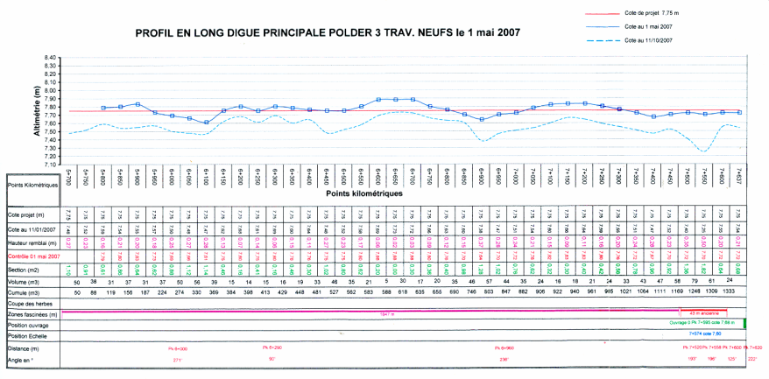
Les digues :
Pour faire l’évaluation des volumes de remblai sur les digues nécessaires pour la remise au niveau des cotes du projet, il est indispensable de procéder de la manière suivante :
a-1 : La topographie :
Etant donnée les longueurs de digues, nous procèderons au piquetage tous les 50 ou 100 m et des profils en travers sur 7 points de mesure.

Slide 13
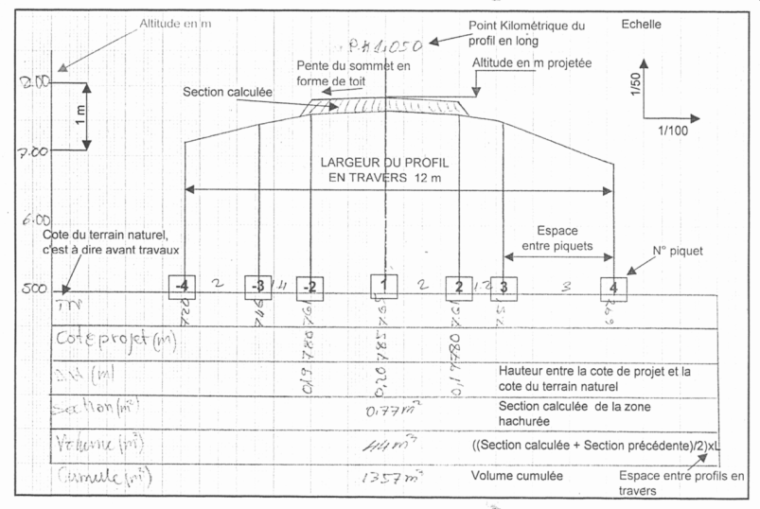

Slide 14
La détermination des cubatures de remblai des digues :
Nous pouvons, en utilisant le logiciel Autocad, déterminer relativement rapidement la section des remblais nécessaire à la remise à niveau de l’ensemble des digues en charge du MREM, et ainsi son volume en utilisant les profils en travers réalisés pendant les relevés topographiques.
Attention, il faut, et c’est indispensable, procéder à la topographie en utilisant les bornes forées qui sont réparties environ tout les 4 km et au droit des ouvrages. Tout autres bornes pourraient entraîner de graves erreurs dues aux très nombreux mouvements de sol dans ces zones de mangroves.
Pour l’ensemble des 64 035 km de digues à maintenir il faut procéder au calcul des cubatures afin de déterminer le coût des travaux sur digues.
Digue du Polder 4 de pk 0+000 à pk 10+154:
Pour cette digue remise à niveau en Avril 2007, il a fallu mettre en place 1 563 m3 pour maintenir la cote de 7,78 m suivant le référentiel des travaux. Attention, la pente de toit de la digue est de 5% soit 5 cm/m
Digue du Polder 2 de pk 0+000 à pk 7+698 :
Pour cette digue remise à niveau en février 2007, il a fallu mettre en place 2 106 m3 pour maintenir la cote de 7,78 m suivant le référentiel des travaux. Attention, la pente de toit de la digue est de 5% soit 5 cm/m
Digue du Polder 1 de pk 0+000 à pk 11+270 :
Pour cette digue remise à niveau en février 2007, il a fallu mettre en place 3 676 m3 pour maintenir la cote de 7,80 m suivant le référentiel des travaux. Attention, la pente de toit de la digue est de 5% soit 5 cm/m
Digue du Polder 3 de pk 5+700 à pk 7+637 :
Pour cette digue remise à niveau en mai 2007, il a fallu mettre en place 1 240 m3 pour maintenir la cote de 7,75 m suivant le référentiel des travaux. Attention, la pente de toit de la digue est de 5% soit 5 cm/m

Slide 15
Digue du Polder 2 de pk 7+698 à pk 13+370 :
Pour cette digue remise à niveau en Mars 2007, il a fallu mettre en place 3 764 m3 pour maintenir la cote de 7,78 m suivant le référentiel des travaux. Attention, la pente de toit de la digue est de 5% soit 5 cm/m
Digue du Polder 3 de pk 0+000 à pk 5+800 :
Pour cette digue remise à niveau en mai 2007, il a fallu mettre en place 1 515 m3 pour maintenir la cote de 7,80 m suivant le référentiel des travaux. Attention, la pente de toit de la digue est de 5% soit 5 cm/m
Digue du Polder 5 de pk 0+000 à pk 8+480 :
Pour cette digue remise à niveau en mai 2007, il a fallu mettre en place 4 914 m3 pour maintenir la cote de 8,05 m suivant le référentiel des travaux. Attention, la pente de toit de la digue est de 5% soit 5 cm/m
Digue O Chamnar du Polder 1 de pk 0+000 à pk 3+000 :
Pour cette digue remise à niveau en mai 2007, il a fallu mettre en place 685 m3 pour maintenir la cote de 7,90 m suivant le référentiel des travaux. Attention, la pente de toit de la digue est de 5% soit 5 cm/m

Slide 16
FICHE DE TRAVAIL
MAINTENANCE DU SOMMET DE LA DIGUE PRINCIPALE DU POLDER 1
Fiche de travail n° 22………………………………….Date : 17 janvier 2007 JJ/MM/AA
DIGUE n° 1 Principale
Situation : Cette digue part de la R.N. 4 au niveau d’O Chamnar à pk0+000, et se termine au pied du Phnom Srey Cham au pk 11+270
Zone : …… Toute la longueur
De p.k. : 0+000 à p.k: 11+270 Longueur en m …11 270
LES DIMENSIONS
Largeur du sommet de digue (m) : …4
Epaisseur de latérite compactée : moyenne 5 à 15 cm
Volume de latérite à mettre en place compacté : 3 676 m3 : Nombre de remorques de 2 m3 : 2 350 Unités
Nombre de camions sur le chantier 10 unités soit 20 m3/rotation Nombre de rotations par jours : 8 unités
Nombre de jours de transport : 30 jours
Volume total de latérite : 4 700 m3 foisonnés
Eau : …Suivant % d’eau dans latérite Citernes de : 5.m3 Nombre de citernes : 2 unités
Remarques : Les engins travaillant sur la digue doivent être légers (2 Bulls D2 ou D3, niveleuse légère, 2 rouleaux 5 tonnes vibrants.
On peut pomper l’eau située dans le canal en pied de digue côté polder.
Nom du chef de chantier : M. HAM Samnang
Signature du chef de chantier

Slide 17
RAPPORT DE TRAVAIL FINAL
MAINTENANCE DU SOMMET DE DIGUE PRINCIPALE DU POLDER 1
Fiche de travail n° 22 ……………………….Date : 22 mars 2007 JJ/MM/AA
DIGUE N° 1 Principale
Situation : Cette digue part de la R.N. 4 au niveau d’O Chamnar à pk0+000, et se termine au pied du Phnom Srey Cham au pk 11+270
Zone : …… Toute la longueur
De p.k. : 0+000 à p.k: 11+270 Longueur en m …11 270
LES CONDITIONS CLIMATIQUES
Soleil Nuages Pluie
LE VOLUME DE TRAVAIL ACHEVE
Longueur 11 270 m Largeur 4 m
Epaisseur compactée : entre 5 et 15 cm
Latérite : Oui Remorques de 2 m3 Total latérite 3 800 m3 compactés et 4 900 m3 foisonné
Eau : Citernes de 2 m3 Total eau 450 m3
EQUIPEMENTS UTILISES CARBURANT CONSOMME
8 camions pour 240 Jours Pour 24 00 Km : 3 500 Litres
……………………………………………… heures ………………………………… Litres
……………………………………………… heures ………………………………… Litres
……………………………………………… heures ………………………………… Litres
MAIN D’ŒUVRE UTILISEE
Vacataires : pour régulariser les terres, sortir ou casser les grosse pierres de latérites, les finitions : soit 20 hommes pour 60 jours à huit heures par jour : Soit 1 200 jours équivalents
REMARQUES :
Le RESPONSABLE ………………………………….. Signature

Slide 18
La détermination totale des cubatures de remblai des digues :
Le total des cubatures à l’exception du Polder 6
19 463 m3 de remblai en pseudo latérite.
a-4 : La détermination des coûts des travaux de remblai :
P.U. de la latérite mise en place, compactée, mise au gabarit, finitions
P.U. = 10 US$/m3
Coût du remblai : 194 630 US$
La description des travaux :
Les travaux de remise à la cote de projet par mise en place de terre pseudo latérite, compaction, mise au gabarit.
Après débroussaillage du sommet de digue et des talus puis évacuation des déchets, scarification du sommet de digue en utilisant une herse montée sur une niveleuse légère, humidification de l’interface, et mise en place d’une couche de latérite d’une épaisseur fixée pour chaque profil en travers (20 cm maxi par couche). Attention c’est une digue et non une route la cote de projet doit être respectée. Cette latérite dont la qualité doit être fixée dans le cahier des prescriptions techniques devra être compactée après mouillage avec un rouleau vibrant léger.
Attention ! les travaux se font sur un sol, malgré son apparence, très mou et qui n’autorise que l’utilisation d’engins de chantier très légers. Il est donc indispensable que l’entreprise adjudicataire réalise des stocks de latérite à l’entrée de ou des digues concernées par les travaux et n’effectue les transports sur ces digues qu’avec des petits camions à bennes de moins de 2 m3 maximum. Les bulls chargés du terrassement devront être de type D2 ou au maximum D3.
La mise au gabarit consiste à remettre les sommets des digues aux dimensions originelles en respectant les pentes de toit de la digue à 5 cm/m, pour se faire on utilisera une niveleuse très légère.

Slide 19
La quantité de latérite mise en place est déterminée grâce à la réalisation de profils en long et en travers de 50 à 100 m entre points ou moins dans les zones caractéristiques sur terrain naturel avant travaux et sur travaux terminés. Ce sont les sections comprises entre profils en travers avant travaux et après travaux dans la limite du profil en travers type qui déterminent les volumes réellement mis en place et pris en compte pour la détermination des cubature finales.
La coupe des végétations :
C’est une opération indispensable car la qualité des terres très organiques est un bon engrais, et que moins de 2 mois après la coupe tout a repoussé. Aujourd’hui la végétation recouvre la moitié de la bande de roulement et gène considérablement les déplacements des usagers sur les digues.
Il faut donc procéder à sa coupe au moins 2 fois par an avant et après la saison des pluies.
Les surfaces peuvent être estimées ou mesurées avant de déterminer les coûts de sa coupe.
La superficie à couper est estimée ou mesurée à 4 m de largeur sur 50% de la longueur cumulée des digues soit : 32 000 m de long pour 4 m de large
Méthodologie des travaux de débroussaillage:
Ces travaux sont à réaliser avant tout travaux de topographie. Ils doivent être fait en grattant une épaisseur minimale de sol de façon à ne pas pénaliser les quantitatifs calculés dans le projet. Les broussailles devront être évacuées et brûlées de façon à ne pas encombrer les risbermes des digues ou les canaux en pieds de digues.

Slide 20
FICHE DE TRAVAIL
DEBROUSSAILLAGE DU SOMMET DE LA DIGUE PRINCIPALE DU POLDER 1
Fiche de travail n° 23………………………………….Date : 17 janvier 2007 JJ/MM/AA
DIGUE n° 1 Principale
Situation : Cette digue part de la R.N. 4 au niveau d’O Chamnar à pk0+000, et se termine au pied du Phnom Srey Cham au pk 11+270
Zone : …… Toute la longueur
De p.k. : 0+000 à p.k: 11+270 Longueur en m …11 270
LES DIMENSIONS
Largeur des zones à débroussailler (m) : …4
% de surface couverte de végétation : 50%
Longueur moyenne de digue concernée : 5 600 m
Nombre de vacataires nécessaires à la coupe : 50 personnes
Nombre de jours de coupe : 15 jours
Surface total à couper : 22 400 m soit 2,2 ha
Outillages : Coupe coupes, Haches, Scies et tronçonneuses thermiques.
Remarques : Les déchets devront être évacués avant d’être brûlés en dehors des digues sans être jetés dans les canaux, ce qui entraînerait des problèmes au niveau des portes et des clapets des ouvrages.
La scarification des racines sera réalisée par une petite niveleuse équipée d’uns herse.
Nom du chef de chantier : M. HAM Samnang
Signature du chef de chantier

Slide 21
RAPPORT DE TRAVAIL FINAL
DEBROUSSAILLAGE DU SOMMET DE LA DIGUE PRINCIPALE DU POLDER 1
Fiche de travail n° 23………………………………….Date : 17 mars2007 JJ/MM/AA
DIGUE n° 1 Principale
Situation : Cette digue part de la R.N. 4 au niveau d’O Chamnar à pk0+000, et se termine au pied du Phnom Srey Cham au pk 11+270
Zone : …… Toute la longueur
De p.k. : 0+000 à p.k: 11+270 Longueur en m …11 270
LES CONDITIONS CLIMATIQUES
Soleil Nuages Pluie
LE VOLUME DE TRAVAIL ACHEVE
Largeur des zones à débroussailler (m) : …4
Longueur moyenne de digue concernée : 6 200 m
Nombre de vacataires nécessaires à la coupe : 50 personnes
Nombre de jours de coupe : 24 jours
Surface total à couper : 24 800 m soit 2,5 ha
Outillages : Coupe coupes, Haches, Scies et tronçonneuses thermiques.
MAIN D’ŒUVRE UTILISEE
Vacataires : pour régulariser les terres, sortir ou casser les grosse pierres de latérites, les finitions : soit 50 hommes pour 24 jours à huit heures par jour : Soit 1 200 jours équivalents
REMARQUES : Les déchets ont été brûlés sur place.
Le RESPONSABLE ………………………………….. Signature

Slide 22
Le fascinage de pieds de digues :
La maintenance des fascines de pieds de digues qui représentent 50 650 m de longueur. Elles sont constituées de pieux verticaux de diamètre 10 cm et d’environ 2,75 à 3 m de longueur. Entre chaque pieu un espace de 2 cm est ménagé. On a donc environ 8 pieux au mètre
FICHE DE TRAVAIL
MAINTENANCE DES FASCINES DU PIED DE LA DIGUE PRINCIPALE DU POLDER 1
Fiche de travail n° 24………………………………….Date : 17 janvier 2007 JJ/MM/A
DIGUE n° 1 Principale
Situation : Cette digue part de la R.N. 4 au niveau d’O Chamnar à pk0+000, et se termine au pied du Phnom Srey Cham au pk 11+270
Zone : …… Toute la longueur
De p.k. : 0+000 à p.k: 11+270 Longueur en m …11 270
LES DIMENSIONS
Longueur de la zone fascinée (m) : …8 000 m
% de fascines cassées, détériorées ou pourries : 20%
Nombre de pieux verticaux nécessaires pour la maintenance : 12 800 pieux
Nombre de pieux horizontaux sur 2 rangs : 2 200 pieux
Nombre de vacataires nécessaires à la coupe : 30 personnes
Nombre de jours de coupe : 25 jours
Cote de sommet de pieux verticaux : 6,90 m suivant référentiel du projet.
Outillages : Coupe coupes, Haches, Scie, Masses, divers..
Remarques : Les déchets de bois provenant de la mise à la cote des pieux devront être évacués avant d’être brûlés en dehors des digues sans être jetés dans les canaux, ce qui entraînerait des problèmes au niveau des portes et des clapets des ouvrages.
La scarification des racines sera réalisée par une petite niveleuse équipée d’une herse.
Nom du chef de chantier : M. HAM Samnang Signature du chef de chantier

Slide 23
RAPPORT DE TRAVAIL FINAL
MAINTENANCE DES FASCINES DU PIED DE LA DIGUE PRINCIPALE DU POLDER 1
Fiche de travail n° 23………………………………….Date : 17 mars2007 JJ/MM/AA
DIGUE n° 1 Principale
Situation : Cette digue part de la R.N. 4 au niveau d’O Chamnar à pk0+000, et se termine au pied du Phnom Srey Cham au pk 11+270
Zone : …… Toute la longueur
De p.k. : 0+000 à p.k: 11+270 Longueur en m …11 270
LES CONDITIONS CLIMATIQUES
Soleil Nuages Pluie
LE VOLUME DE TRAVAIL ACHEVE
Longueur de la zone fascinée (m) : …8 000 m
% de fascines cassées, détériorées ou pourries : 18%
Nombre de pieux verticaux nécessaires pour la maintenance : 12 520 pieux
Nombre de pieux horizontaux sur 2 rangs : 1 920 pieux
Nombre de vacataires nécessaires à la coupe : 30 personnes
Nombre de jours de coupe : 20 jours
Cote de sommet de pieux verticaux : 6,90 m suivant référentiel du projet.
MAIN D’ŒUVRE UTILISEE
Vacataires : pour régulariser les terres, sortir ou casser les grosse pierres de latérites, les finitions : soit 30 hommes pour 20 jours à huit heures par jour : Soit 600 jours équivalents
REMARQUES : Les déchets ont été évacués et donnés aux villageois pour brûler.
Le RESPONSABLE ………………………………….. Signature

Slide 24
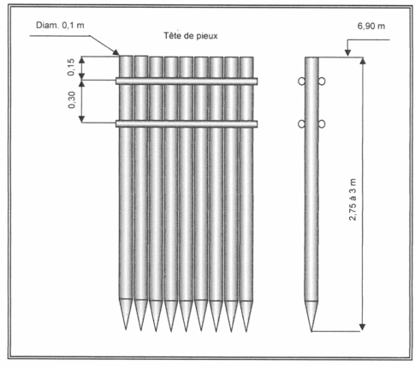
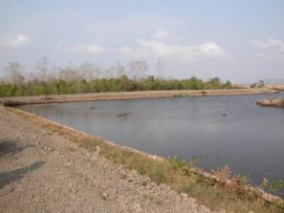
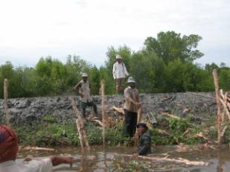
Cette fiche doit être faite tous les jours et remise au bureau du chantier en fin de journée. Elle doit permettre de suivre au jour le jour les dépenses de chantier et son avancement. Elle doit être archivée dans un classeur ouvert à cet effet.
Pied de digue fascinée
Mise en place de fascines

Slide 25
Pour déterminer la longueur de fascines de pieds de digues, il est indispensable de parcourir en barque tous les pieds de digues pour examiner l’état des bois verticaux et horizontaux. Il suffit le mesurer les longueurs à changer et d’en faire le cumule.
Un certain nombre de ces pieux sont cassés par les barques ou les buffles, ou ont été détériorés par l’eau ou les intempéries. Après arrachage des anciens pieux, mise en place par battage de nouveaux pieux de diamètre minimum de 10 cm.
La fixation des pieux horizontaux doit impérativement être faite en utilisant des clous zingués à section carrée ou torsadés qui sont autobloquants
La cote altimétrique des têtes de pieux devra être de 6,90 m suivant le référentiel du projet.
On peut estimer aujourd’hui à 10% de destruction sur l’ensemble des fascines mises en place, soit 6 404 m ;
Le fascinage pour les talus sableux de la digue Polder 1 :
Le fascinage des talus sableux a pour but de freiner les eaux de ruissellement par la mise en place de fascines horizontales.
Fascine
Piquet en bois dur
1,00 m
Principe de fascinage des talus

Slide 26
La mise en œuvre devra respecter les principes suivants :
Les lignes de fascines sont horizontales, et espacées entre elles de 1 m,
Les piquets sont enfoncés à 0,80 m et espacés de 0,30 m,
Il faut automatiquement les enfoncer perpendiculairement à la surface du talus, à la masse ou dans des avant-trous préparés,
Les fascines sont posées derrière les piquets dans une rigole de 0,05 m de profondeur, bout à bout avec un recouvrement de l’ordre de 0,30 m.
Chaque digue est sableuse dans le premiers 500 m en partant de la RN4 et doit être protégée contre les érosions de la saison des pluies.
La remise en état de la signalisation :
Par suite d’interventions accidentelles ou volontaires, un certain nombre de points de signalisation ont été détériorés ou détruits. Il est donc indispensable de les réimplanter car ils sont très utiles pour la gestion et le suivi des infrastructures.

Slide 27
FICHE DE TRAVAIL
MAINTENANCE DE LA SIGNALISATION DE LA DIGUE PRINCIPALE DU POLDER 1
Fiche de travail n° 25………………………………….Date : 17 janvier 2007 JJ/MM/AA
DIGUE n° 1 Principale
Situation : Cette digue part de la R.N. 4 au niveau d’O Chamnar à pk0+000, et se termine au pied du Phnom Srey Cham au pk 11+270
Zone : …… Toute la longueur
De p.k. : 0+000 à p.k: 11+270 Longueur en m …11 270
LES POINTS DE SITUATION
Les bornes kilométriques : 11 bornes
Les bornes 200 m : 45 bornes
Nombre de bornes de limitation de capacité : 4 unités à pk 0+200 et pk 11+000
Nombre de panneaux de signalisation : 8 unités
Nombre de barrières de pluies : 2 unités à pk 0+200 et pk 11+000
Nombre de vacataires nécessaires aux travaux de maintenance : 5 personnes
Nombre de jours de travail : 10 jours
Outillages : Truelles, marteau, burin, pioches, pelles, brosse métalliques, pinceaux, peintures blanches, rouges et noires.
Remarques : Pour la réparation des bornes cassées il est nécessaire d’apporter du ciment, du sable, du fer à béton diam 8 mm, des graviers 1 x 2, de l’eau, etc..
Nom du chef de chantier : M. HAM Samnang
Signature du chef de chantier

Slide 28
RAPPORT DE TRAVAIL FINAL
MAINTENANCE DE LA SIGNALISATION DE LA DIGUE PRINCIPALE DU POLDER 1
Fiche de travail n° 25………………………………….Date : 17 janvier 2007 JJ/MM/AA
DIGUE n° 1 Principale
Situation : Cette digue part de la R.N. 4 au niveau d’O Chamnar à pk0+000, et se termine au pied du Phnom Srey Cham au pk 11+270
Zone : …… Toute la longueur
De p.k. : 0+000 à p.k: 11+270 Longueur en m …11 270
LES CONDITIONS CLIMATIQUES
Soleil Nuages Pluie
LE VOLUME DE TRAVAIL ACHEVE
Les bornes kilométriques : 11 bornes
Les bornes 200 m : 45 bornes
Nombre de bornes de limitation de capacité : 4 unités à pk 0+200 et pk 11+000
Nombre de panneaux de signalisation : 8 unités
Nombre de barrières de pluies : 2 unités à pk 0+200 et pk 11+000
Nombre de vacataires nécessaires aux travaux de maintenance : 5 personnes
Nombre de jours de travail : 10 jours
MATERIAUX UTILISES
Ciment : 200 kg Fer à béton : 50 kg Sable : 1 m3 Gravier : 2 m3
Peinture blanche : 30 kg Peinture rouge : 15 kg Peinture noire : 2 kg Apprêt : 15 kg
MAIN D’ŒUVRE UTILISEE
Vacataires : pour régulariser les terres, sortir ou casser les grosse pierres de latérites, les finitions : soit 5 hommes pour 10 jours à huit heures par jour : Soit 50 jours équivalents
TRANSPORT
Moto remorque : 1 unité Essence : 30 litres
REMARQUES : Les déchets ont été évacués et donnés aux villageois pour brûler.
Le RESPONSABLE ………………………………….. Signature

Slide 29
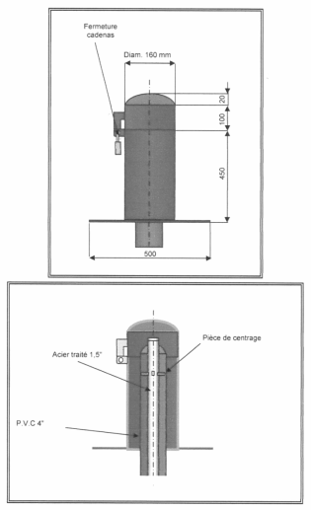
Ce travail consiste principalement à :
Remplacement et réimplantation de bornes kilométriques cassées, déplacées ou détruites,
Remplacement et réimplantation de bornes bi-hectomé-triques cassées, déplacées ou détruites,
Réparation des bornes, qui ont été détériorées, par enduit de mortier de ciment.
Peinture avec traitement fongicide,
Reprise des écritures à la peinture noire,
Scellement dans le sol des bornes.

Slide 30
FICHE DE TRAVAIL
MAINTENANCE DES BORNE TOPOGRAPHIQUES DE LA DIGUE PRINCIPALE DU POLDER 1
Fiche de travail n° 26………………………………….Date : 17 janvier 2007 JJ/MM/AA
DIGUE n° 1 Principale
Situation : Cette digue part de la R.N. 4 au niveau d’O Chamnar à pk0+000, et se termine au pied du Phnom Srey Cham au pk 11+270
Zone : …… Toute la longueur
De p.k. : 0+000 à p.k: 11+270 Longueur en m …11 270
LES POINTS DE SITUATION
Au droit de l’ouvrage n° 2 Au droit de l’ouvrage n° 3 Au droit de l’ouvrage n° 4 A pk 4+000
Nombre de vacataires : 2
Nombre de jours de travail : 3 jours
Outillages : Brosses métalliques, lime, toile à gratter, pinceaux, peinture marine noire, diluant, huile pour graisser le cadenas.
Remarques : Mettre au moins deux couches de peinture avec 24 heures de séchage entre couches.
Nom du chef de chantier : M. HAM Samnang
Signature du chef de chantier

Slide 31
Les Ouvrages :
La maintenance des infrastructures en charge de la CUP (Communauté des Usagers des Polders) est :
Polder 1
Ouvrages | Digues secondaires | Canaux | Echelles à pirogues
Ouvrage 1 digue O’Chamnar pk 4+700 | Digue française 3 820 m | 3 unités 19 820 m | 7 unités
Ouvrage 2 digue principale pk 10+500
Ouvrage 3 digue principale pk 9+450
Ouvrage 4 digue principale pk 7+800
1La maintenance des ouvrages
On peut décomposé les ouvrages de Prey Nup en 2 parties :
b-1-1 Les ouvrages dalots :
b-1-2 Les ouvrages busés :
b-1-1 Les ouvrages dalots :
Ils se décomposent en 3 parties :
les portes et clapets,
La structure en béton,
Les perrés.
a- les portes et clapets :
Ce sont les parties les plus importantes des ouvrages leur entretien est réalisé tous les trois ans de la manière suivante :
Les ouvrages des polders 1, 3 et 4 année n°1
Les ouvrages des polders 2 année n°2
Les ouvrages des polders 5 et 6 année n°3

Slide 32
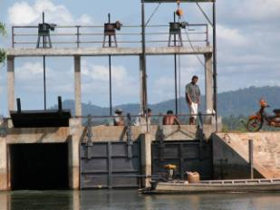
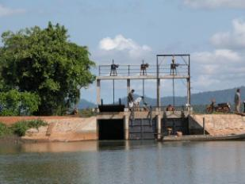
Entretien des clapets de l’ouvrage 2 du Polder 1
La maintenance des clapets :
Démontage des attaches clapet arbre de rotation en maintenant l’ensemble du clapet avec un palan monté sur un portique adapté au type d’ouvrage,
Monter au cric le clapet sur la dalle de roulement,
Démonter les joints,
Poncer le clapet jusqu’au métal, dégraisser, et poser la première couche de peinture d’accrochage (peinture marine),
Puis procéder de la même façon pour le suivant,
Après deux jours de séchage passer la couche définitive.
Remonter des joints neufs ou les anciens si ils sont encore bons,
Et ainsi de suite,
Mettre en place les batardeaux dans les rainures avant et arrière de l’ouvrage,
Pomper l’eau contenue dans l’ouvrage,
Nettoyer l’intérieur de l’ouvrage,
Poncer et repeindre les sièges de clapet sur l’ouvrage,
Remonter les clapets à l’aide du portique et du palan,
Vérifier le parallélisme du clapet et le régler avec les systèmes de réglage de part et d’autre,
Graisser les roulements à billes à la pompe à graisse

Slide 33
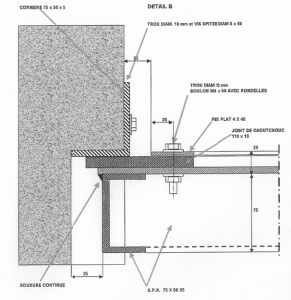
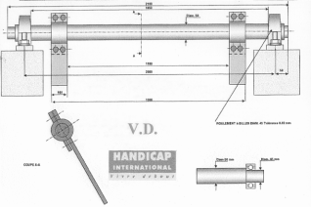
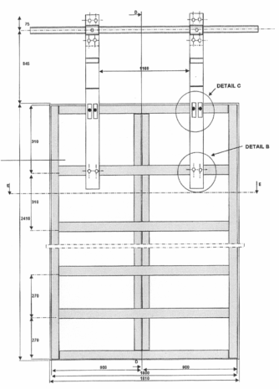
Système d’articulation du clapet
Butée et joint de clapet
Le clapet battant

Slide 34
La maintenance des portes :
Remonter les portes guillotines afin qu’elles sortes des rainures,
Les faire reposer sur des bastaing de bois,
Démonter la liaison porte et vis de levage,
Avec un palan tenu à la dalle support de crics, attacher la porte et la faire poser sur la dalle de roulement,
Démonter les joints avant et arrière,
Poncer la porte jusqu’au métal, dégraisser, et poser la première couche de peinture d’accrochage (peinture marine),
Puis procéder de la même façon pour la suivante,
Après deux jours de séchage passer la couche définitive,
Poncer les rainures et peindre à la peinture marine 2 couches,
Remonter ou changer les joints avant et arrière,
Faire la même opération inversée du démontage de la porte,
Fermer complètement la porte,
Démonter le couvercle du cric de levage, vider si il y a de l’eau,
Nettoyer, vérifier les roulements à billes, si il faut, les changer,
Graisser le cric et la vis de levage,
Remonter la liaison porte à vis de levage,
Graisser la vis de levage,
Peindre le cric et le support de cric après l’avoir gratté et dégraissé,
Même opération pour chaque porte.
Une fois les opérations finies, on vérifie la bonne fermeture des portes et des clapets, on enlève les batardeaux de leurs rainures, on les range et on peut ouvrir les portes pour tester et faire fonctionner les clapets. Puis passer à l’ouvrage suivant.

Slide 35
FICHE DE TRAVAIL
MAINTENANCE DES PORTES ET CLAPETS OUVRAGES DU POLDER 1
Fiche de travail n° 40………………………………….Date : 15 novembre 2006 JJ/MM/AA
DIGUE n° 1 Principale
Situation : Ouvrage n° 2 à 3 portes et 3 clapets
Zone : Fin de l digue au pied de Phnom Srey Cham
De pk 10+500
TRAVAUX A REALISER
Démontage portes et clapets :
Mise en place batardeaux d’isolement : jusqu’à la cote 7,50 m
Ponçage de toutes les portes : 3 portes
Ponçage de tous les clapets : 3 clapets
Peinture des 3 portes et 3 clapets : soit 50 kg de peinture
Changer les joints de caoutchouc portes : Avant et arrière ainsi que celui du bas
Longueur 9 600 mm par porte soit environ 32 m x 0,2 m de joint Ep. 1 cm pour portes
Changer les joints de caoutchouc clapets: Avant et arrière ainsi que celui du bas
Longueur 4 200 mm par clapet soit environ 14 m x 0,11 m Ep. 1 cm pour clapets
Boulons, vis, etc.
Nombre de vacataires nécessaires aux travaux de maintenance : 6 personnes
Nombre de jours de travail : 20 jours
Outillages : Boite à clés, marteau, burin, brosses métalliques, toile à poncer, scies, meuleuse, poste à arc, générateur, pompes thermiques, moto remorque, palan, câbles, cordes, crochets, chaînes, bastaing, batardeaux, perceuse dévisseuse, dégrippant, graisse graphité, graisse rouge, huile épaisse de boîte, etc.
Remarque : On peut faire 12 à 13 ouvrages par saison sèche.
Nom du chef de chantier : M. HAM Samnang Signature du chef de chantier

Slide 36
les perrés d’ouvrage :
Il y a 4 zones perrées sur un ouvrage
Ces perrés sont constitués de pierres plates de 10 à 15 cm d’épaisseur appairées posées sur un géotextile, lui-même posé sur un sol dressé. Les pierres sont jointées au mortier de ciment marin type 5.
Il y a un certain nombre de pierres qui sont déplacées ou descellées ou soulevées par des racines d’arbres.
Il faut réaliser ce travail au moment des basses eaux de mer et de celle intérieur au polder. Le mois de février ou mars peut être le mois idéal.
Il faut démonter le perré défectueux en enlevant les pierres, si c’est l’ensemble, on démonte tout et on vérifie les affouillements sous le géotextile. Si nécessaire on roule le géotextile, et on dresse les talus puis on procède au remontage du perré, et au scellement en lissant le mortier.
Cette opération ne présente que peu de difficultés et 2 ou 3 hommes peuvent se charger du travail. On peut rappeler, ici, que sur les polders 5 et 6 les perrés sont posés sur des pieux battus en bois de smac.
Il ne faut absolument pas faire comme nous avons vu se contenter de mettre des pierres sur les perrés directement pour compenser les affaissements dus au terrain compressible.

Slide 37
FICHE DE TRAVAIL
MAINTENANCE DES PERRES D’OUVRAGES DU POLDER 1
Fiche de travail n° 41………………………………….Date : 15 novembre 2006 JJ/MM/AA
DIGUE n° 1 Principale
Situation : Ouvrage n° 2 à 3 portes et 3 clapets
Zone : Fin de l digue au pied de Phnom Srey Cha
De pk 10+500
TRAVAUX A REALISES
Démontage des perrés défectueux
Si c’est l’ensemble, démonter l’ensemble et rouler le géotextile :
Remise en place de matériaux secs bien compactés :
Planer :
Dérouler le géotextile :
Appairer les pierres :
Jointer avec du mortier de ciment type 5 « marin »
Lisser les joints
Nombre de vacataires nécessaires aux travaux de maintenance : 3 personnes
Nombre de jours de travail : 10 jours
Outillages : Marteau, burin, pied d’éléphant, truelles, pelle, pioche, barre à mine, arrosoir, etc.
Remarque : On peut faire 12 à 13 ouvrages par saison sèche.
Nom du chef de chantier : M. HAM Samnang
Signature du chef de chantier

Slide 38
les protections amont aval des ouvrages :
De nombreux pieux horizontaux ont été volés sur ces protections qui empêchent les bateaux de venir accoster contre les portes ou les clapets des ouvrages ou contre les perrés provoquant des dégâts lors du choc.
Ce sont des bois de smac de diamètre de 6 à 8 cm cloués sur les gros pieux de smac verticaux. Il y a deux rangées de façon à ce que suivant le niveau de l’eau les barques ne puissent passer.
FICHE DE TRAVAIL
MAINTENANCE DES PROTECTIONS AMONT AVAL D’OUVRAGES DU POLDER 1
Fiche de travail n° 42………………………………….Date : 15 novembre 2006 JJ/MM/AA
DIGUE n° 1 Principale
Situation : Ouvrage n° 2 à 3 portes et 3 clapets
Zone : Fin de la digue au pied de Phnom Srey Cham
De pk 10+500
TRAVAUX A REALISER
Remonter les bois horizontaux décloués ou arrachés :
Transporter sur place les bois neufs en remplacement de ceux qui ont disparu :
Remise en place de pieux dans les zones où il n’y en a pas : Chevauchement sur 30 cm
Fixer avec des clous zingués section carrée ou torsadées autobloquants.
S’assurer de ma solidité de l’ensemble:
Nombre de vacataires nécessaires aux travaux de maintenance : 3 personnes
Nombre de jours de travail : 2 jours
Outillages : Marteau, scie, barre à mine, pied de biche, hache, bateau, moto remorque, etc.
Remarque : On peut faire 12 à 13 ouvrages par saison sèche.
Nom du chef de chantier : M. HAM Samnang
Signature du chef de chantier

Slide 39
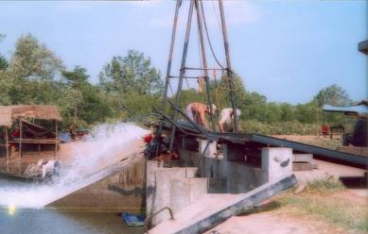
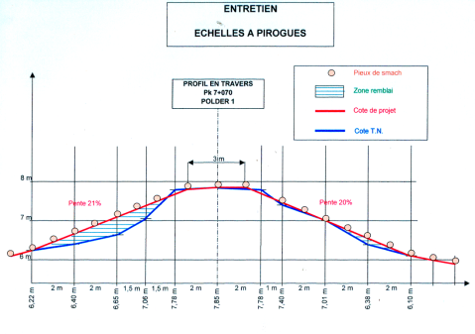
l’infrastructure en béton armé :
Il y a peu de travail à faire sur ces infrastructures, un contrôle au moment où l’on vide l’eau dans les ouvrages pour l’entretien des portes et des clapets.
Vidange de l’intérieur de l’ouvrage 2 du polder 1

Slide 40
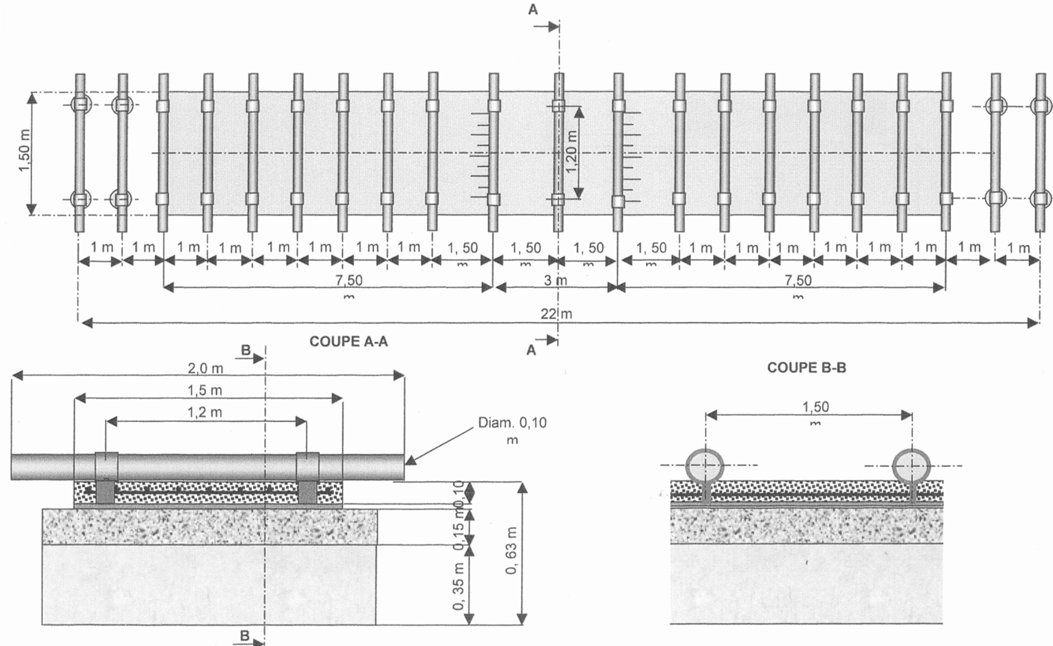
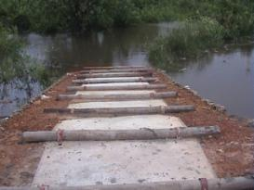
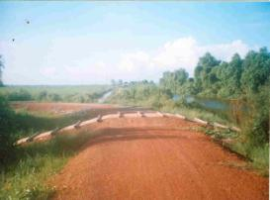
Echelle à pirogues

Slide 41
Sur l’ensemble des 6 polders il y 39 échelles à pirogues. Ces échelles ont pour but de permettre aux pirogues de passer du polder à la mer et inversement.
Elles constituées de :
Plus de soixante pieux battus en smac,
Un remblai de terre latéritique de 40 cm compacté,
Une couche de pierre 4x6 de 15 cm tassée,
Une dalle en béton armé de 10 cm d’épaisseur au ciment marin type 5,
De au moins 42 pièces de métal permettant la fixation des bois de glissement,
21 ronds en bois dur de diamètres 0,10 m et de 2 m de longueur
Les principaux désordres qui ont été constatés durant au moins 5 ans sont :
Le vol des bois de glissement,
La coupe d’une partie de ces bois,
L’écrasement par le passage des bull ou des niveleuses et non changés après les travaux,
Du faite des intempéries, la pourriture des bois,
L’écrasement des fixations métalliques,
La végétation exubérant qui envahie la dalle,
Très rarement des problèmes sur les bouts de la dalle de béton.
La méthodologie de maintenance des échelles à pirogues :
Démontage des bois cassés ou pourris,
Nettoyage de la dalle de béton,
Coupe des végétations sur au moins 2 mètres de parts et d’autre de la dalle en béton armé,
Descellement des fixations métalliques écrasées,
Réaliser de nouvelles pièces fixations, poncées et peintes avec la peinture marine,
Au burin préparer la fixation des pièces métalliques,
Scellement des nouvelles pièces de fixation,
Remplacement des bois obsolètes, et les fixer avec des vis inox,
Vérifier.

Slide 42
FICHE DE TRAVAIL
MAINTENANCE DES PROTECTIONS AMONT AVAL D’OUVRAGES DU POLDER 1
Fiche de travail n° 43………………………………….Date : 15 novembre 2006 JJ/MM/AA
DIGUE n° 1 Principale
Situation : A côté de l’ouvrage n° 2
Zone : Fin de l digue au pied de Phnom Srey Cham
De pk 10+500
TRAVAUX A REALISER
Démonter les bois défectueux:
Nettoyage de la dalle béton armé :
Coupe des végétaux
Descellement des pièces de fixation
Préparation et mise en place des pièces de fixation :
Scellement des nouvelles pièces :
Remise en place de nouveaux bois et fixation :
Nombre de vacataires nécessaires aux travaux de maintenance : 2 personnes
Nombre de jours de travail : 2 jours
Outillages : Marteau, scie, barre à mine, pied de biche, hache, moto remorque, tourne vis, pinces, truelle, ciment, sable, eau, etc.
Remarque :
Nom du chef de chantier : M. HAM Samnang
Signature du chef de chantier

Slide 43
Les digues intermédiaires:
On vu plus haut que la CUP a en charge la maintenance de 4 digues intermédiaires qui sont :
Digue Française au Polder 1 longueur 3 820 m
Digue Prey Nup au Polder 2 longueur 7 439 m
Digue Samrong Leu Polder 3 longueur 5 265 m
Digue Choeung Koh Polder 5 longueur 2 470 m
Dans la pratique et pour des raisons purement financières la Communauté des Usagers des Polders (CUP) maintient une différente chaque année. Par exemple pour Saison sèche 2007-2008 elle a procédé à la maintenance de la digue Prey Nup et Choeung Koh, pour la saison sèche 2008-2009 elle a procédé à la maintenance de la digue Samrong Leu, et pour la Saison sèche 2009-2010 elle procèdera à la maintenance de la digue Française.
Nous ne rentrerons pas dans les travaux de rechargement des ces digues, il suffit de se rapporter à ceux des digues principales en charge du MREM (Ministère des Ressources en Eau et de la Météorologie).
g- Les canaux de drainage :
L’ensemble des canaux est à la charge de la CUP. La nécessité de curage peut s’imposer dans les zones sableuses (500 m à partir de la RN4), pour les canaux en pied de digues, au contraire, pour assurer la stabilité de la digue, il ne faut en aucun cas les curer. Pour information, les calculs de stabilité ont donné une hauteur maximale entre sommet de digue et fond de canal de 2 à 2,20 m.
Les travaux de maintenance se limiteront à la coupe des végétaux encombrant les cavaliers des canaux et au faucardage des herbes aquatiques.
La longueur cumulée de canaux est de 160 km, il est évident qu’il faut procéder aux coupes par tranches

Slide 44
Le coût estimatif de la maintenance de Prey Nup
Les travaux en charge du Ministère des Ressources en Eaux :
NIV. | TRAVAUX | UNITE | Quantité / an | Prix Unitaire US$ | Prix Total US$ | Fréquence
 | LES DIGUES
1 | Coupe des herbes | Km | 64x2 | 100 | 12800 | Annuelle
1 | Débroussaillage | Km | 64x2 | 100 | 12800 | Annuelle
1 | Entretien zones sableuses remblai | Km | 4 | 300 | 1200 | Annuelle
1 | Talus fascines horizontales (Sableux) | Km | 4 | 250 | 1000 | Annuelle
1 | Topographie | Km | 64x2 | 80 | 10240 | Annuelle
1 | Entretien du sommet de digues (Reprofilage) | Km | 64 | 200 | 12800 | Annuelle
1 | Rechargement du sommet de digues | m3 | 17 000 | 10 | 170000 | Annuelle
1 | Interfaces Ouvrage à digue | Unité | 40 | 40 | 1600 | Annuelle
 | LES FASCINES DE PIEDS DE DIGUES
1 | Entretien des fascines | m | 4000 | 10 | 40000 | Annuelle
 | TOTAL (Estimatif) |  |  |  | 262 440

Slide 45
Le coût estimatif de la maintenance de Prey Nup
Les travaux en charge de la Communauté des Usagers des Polders :
a- les digues
NIV. | TRAVAUX | UNITE | Quantité / an | Prix Unitaire US$ | Prix Total US$ | Fréquence
 | LES DIGUES
1 | Coupe des herbes | Km | 22x2 | 100 | 4400 | Annuelle
1 | Débroussaillage | Km | 22x2 | 100 | 4400 | Annuelle
1 | Entretien zones sableuses remblai | Km | P.M.
1 | Talus fascines horizontales (Sableux) | Km | 3,5 | 250 | 875 | Annuelle
1 | Topographie | Km | 22x2 | 80 | 3520 | Annuelle
1 | Entretien du sommet de digues (Reprofilage) | Km | 22 | 200 | 4400 | Annuelle
1 | Rechargement du sommet de digues | m3 | 1 700 | 10 | 17000 | Annuelle
1 | Interfaces Ouvrage à digue | Unité | 4 | 40 | 160 | Annuelle
 | LES FASCINES
1 | Entretien fascines | m | 400 | 10 | 4000 | Annuelle
 | LES PETITS OUVRAGES
1 | Entretien Dalots | Unité | 6 | 80 | 480 | Annuelle
 | TOTAL |  |  |  | 39 235

Slide 46
Le coût estimatif de la maintenance de Prey Nup
Les travaux en charge de la Communauté des Usagers des Polders :
b- les ouvrages année 1
NIV. | TRAVAUX | UNITE | Quantité / an | Prix Unitaire US$ | Prix Total US$ | Fréquence
 | LES OUVRAGES
 | Entretien mécanique année 1
1 | Ouvrages 4 portes (polders 1, 3, 4) | Unité | 2 | 1500 | 3000 | Année 1
1 | Ouvrages 3 portes (polders 1, 2, 4) | Unité | 5 | 1250 | 6250 | Année 1
1 | Ouvrages 2 portes (polders 1, 2, 4) | Unité | 5 | 1000 | 5000 | Année 1
 | Entretien bétons année 1
1 | Ouvrages 4 portes (polders 1, 3, 4) | Unité | 2 | 320 | 640 | Année 1
1 | Ouvrages 3 portes (polders 1, 2, 4) | Unité | 5 | 250 | 1250 | Année 1
1 | Ouvrages 2 portes (polders 1, 2, 4) | Unité | 5 | 200 | 1000 | Année 1
 | Entretien Perrés année 1
1 | Entretien perrés | Unité | 48 | 60 | 2880 | Année 1
 | TOTAL |  |  |  | 20020

Slide 47
Le coût estimatif de la maintenance de Prey Nup
Les travaux en charge de la Communauté des Usagers des Polders :
c- les ouvrages année 2
NIV. | TRAVAUX | UNITE | Quantité / an | Prix Unitaire US$ | Prix Total US$
 | LES OUVRAGES
 | Entretien mécanique année 2
1 | Ouvrages busés 2 rangs (Polders 1, 3, 4) | Unité | 3 | 600 | 1800
1 | Ouvrages busés 1 rangs (polder 1) | Unité | 2 | P.M.
1 | Ouvrage 4 portes (polders 2) | Unité | 1 | 1500 | 1500
1 | Ouvrage 3 portes (polder 2) | Unité | 1 | 1250 | 1250
1 | Ouvrages 2 portes (polder 2) | Unité | 3 | 1000 | 3000
 | Entretien bétons année 2
1 | Ouvrages 4 portes (polder 2) | Unité | 1 | 320 | 320
1 | Ouvrages 3 portes (polder 2) | Unité | 1 | 250 | 250
1 | Ouvrages 2 portes (polder 2) | Unité | 1 | 200 | 200
1 | Ouvrages busés 2 rangs (Polders 1, 3, 4) | Unité | 3 | 150 | 450
1 | Ouvrages busés 1 rangs (polder 1) | Unité | 2 | 80 | 160
 | Entretien Perrés année 2
1 | Entretien perrés | Unité | 32 | 60 | 1920
 | TOTAL |  |  |  | 10850

Slide 48
Le coût estimatif de la maintenance de Prey Nup
Les travaux en charge de la Communauté des Usagers des Polders :
d- les ouvrages année 3
NIV. | TRAVAUX | UNITE | Quantité / an | Prix Unitaire US$ | Prix Total US$ | Fréquence
 | LES OUVRAGES
 | Entretien mécanique année 3
1 | Ouvrages busés 2 rangs (Polder 5 et 6) | Unité | 5 | 600 | 3000 | Année 3
1 | Ouvrages busés 1 rang (polder 5) | Unité | 3 | 450 | 1350 | Année 3
1 | Ouvrage 4 portes (polders 5 et 6) | Unité | 1 | 1500 | 1500 | Année 3
1 | Ouvrage 3 portes (polders 5 et 6) | Unité | 1 | 1250 | 1250 | Année 3
1 | Ouvrages 2 portes (polders 5 et 6)) | Unité | 4 | 1000 | 4000 | Année 3
 | Entretien bétons année 3
1 | Ouvrages 4 portes (polder 5) | Unité | 1 | 320 | 320 | Année 3
1 | Ouvrages 3 portes (polder 6) | Unité | 1 | 250 | 250 | Année 3
1 | Ouvrages 2 portes (polder 2) | Unité | 4 | 200 | 800 | Année 3
1 | Ouvrages busés 2 rangs (Polders 1, 3, 4) | Unité | 5 | 150 | 750 | Année 3
1 | Ouvrages busés 1 rangs (polder 1) | Unité | 3 | 80 | 240 | Année 3
1 | Petits dalots | Unité | 2 | 50 | 100 | Année 3
 | Entretien Perrés année 3
1 | Entretien perrés | Unité | 56 | 60 | 3360 | Année 3
 | TOTAL |  |  |  | 16920

Slide 49
f- les canaux : Année 2
e- les échelles à pirogues : Annuelle
Le coût estimatif de la maintenance de Prey Nup
Les travaux en charge de la Communauté des Usagers des Polders :
e- les canaux année 1
NIV. | TRAVAUX | UNITE | Quantité / an | Prix Unitaire US$ | Prix Total US$ | Fréquence
 | LES CANAUX année 1
 | Entretien des canaux polders 1 à 4
1 | Canaux (talus et cavaliers) | Km | 100 | 100 | 10000 | Année 1
1 | Canaux (curage) | m3 | 9000 | 2 | 18000 | Année 1
 | TOTAL |  |  |  | 28000
f- les canaux année 2
NIV. | TRAVAUX | UNITE | Quantité / an | Prix Unitaire US$ | Prix Total US$ | Fréquence
 | LES CANAUX Année 2
 | Entretien des canaux polders 5 et 6
1 | Canaux (talus et cavaliers) | Km | 50 | 100 | 5000 | Année 2
1 | Canaux (curage) | m3 | 5000 | 2 | 10000 | Année 2
 | TOTAL |  |  |  | 15000

Slide 50
g- les échelles à pirogues
NIV. | TRAVAUX | UNITE | Quantité / an | Prix Unitaire US$ | Prix Total US$ | Fréquence
 | LES ECHELLES A PIROGUES
1 | Entretien courant | Unité | 39 | 30 | 1170 | Annuelle
1 | Renouvellement échelles à pirogues | Unité | 2 | 2500 | 5000 | Annuelle
 | TOTAL |  |  |  | 6170
h- le tableau récapitulatif
NIV. | TRAVAUX |  |  |  | Prix Total US$ | Fréquence
 | Année 1 |  |  |  | 93 425
 | Année 2 |  |  |  | 71 255
 | Année 3 |  |  |  | 90 325

Slide 51
FIN

